Slide 1
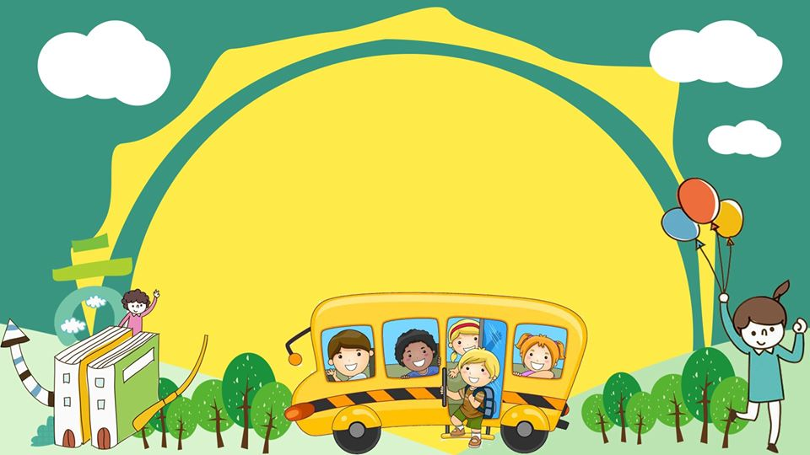
CHÀO MỪNG QUÝ THẦY CÔ CÙNG CÁC EM
ĐẾN VỚI TIẾT HỌC TỰ NHIÊN XÃ HỘI
LỚP 1H

Slide 2
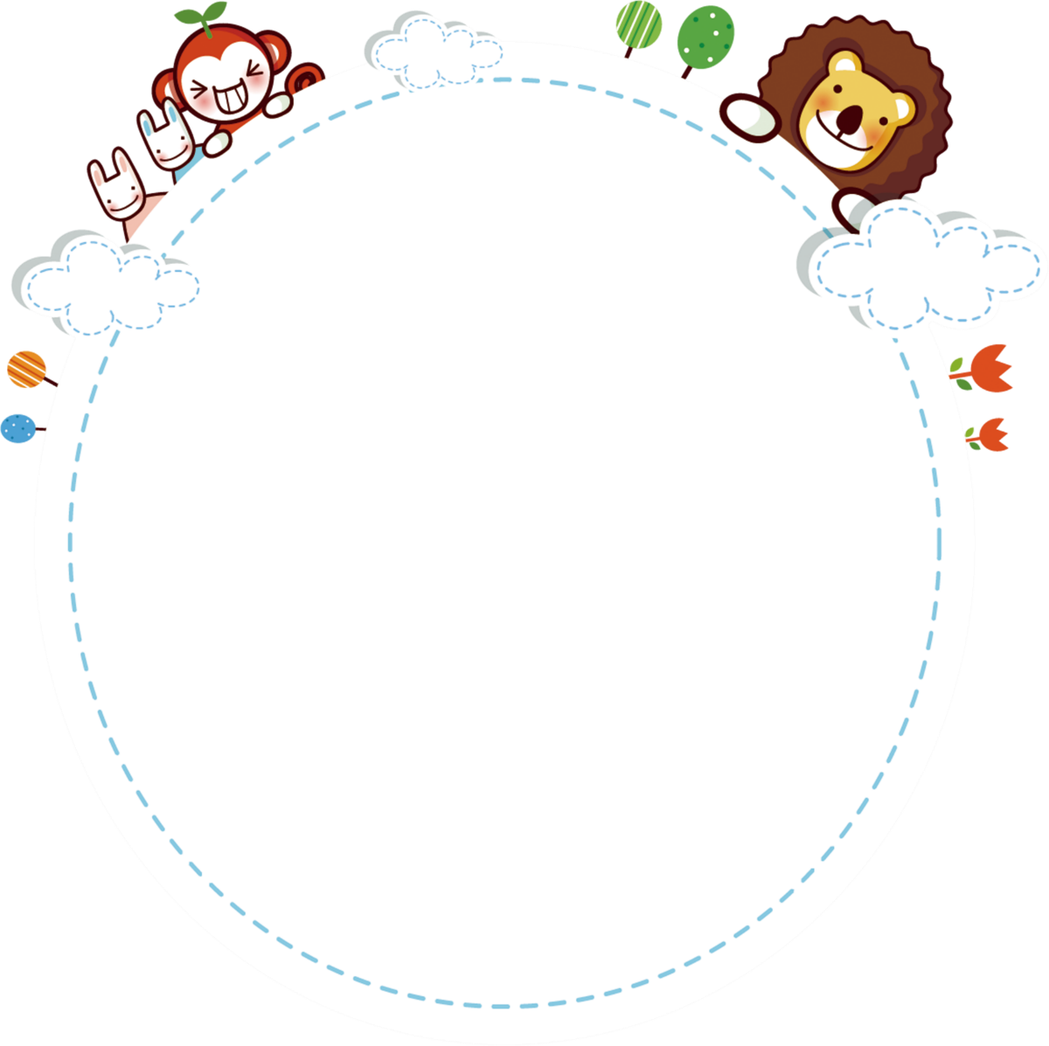
Thứ ba ngày 21 tháng 3 năm 2023
Tự nhiên- Xã hội
Khởi động

Slide 3
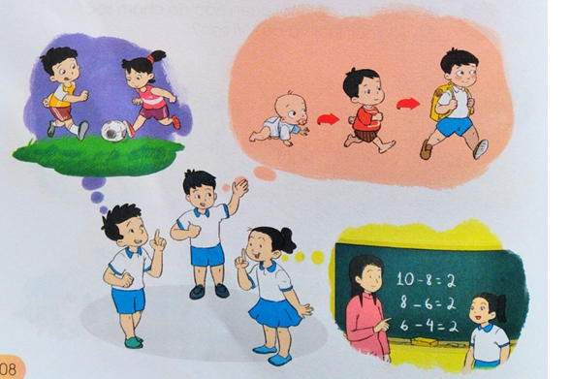
Vui chơi
Lớn lên
Để có sức khỏe học tập
Tất cả chúng ta đều cần ăn uống hằng ngày Vì sao ?
Chúng ta cần phải ăn, uống hằng ngày để cơ thể mau lớn, có sức khỏe và học tập tốt.

Slide 4
Thứ ba ngày 21 tháng 3 năm 2023
Tự nhiên- Xã hội
Bài 16:
ĂN UỐNG HẰNG NGÀY

Slide 5
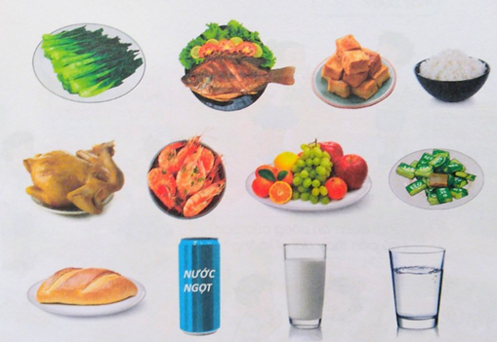
Thứ ba ngày 21 tháng 3 năm 2023
Tự nhiên- Xã hội
Bài 16: Ăn uống hằng ngày
Hoạt động 1: Quan sát tranh và trả lời câu hỏi:
Cần ăn, uống để cơ thể khỏe mạnh?
Hãy nói tên những
thức ăn, đồ uống
Nếu ăn uống thường xuyên sẽ không tốt cho sức khỏe?
Cá
Đậu phụ
Cơm
Rau
Tôm
Hoa quả
Kẹo
Thit Gà
Bánh mì
Sữa
Nước lọc

Slide 6
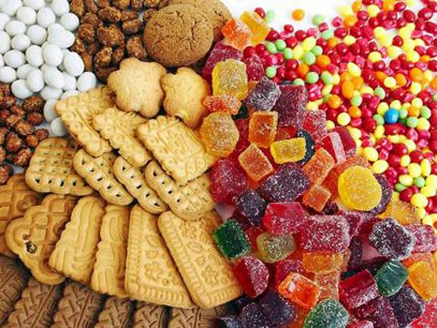
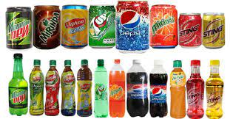
Thức ăn cần ăn , uống để cơ thể khỏe mạnh | Thức ăn nếu ăn uống thường xuyên sẽ không tốt cho sức khỏe?

Slide 7
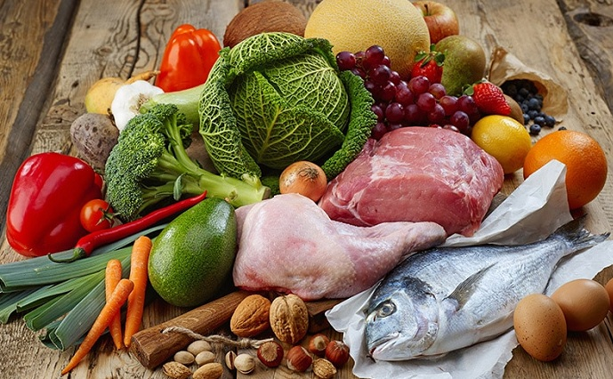
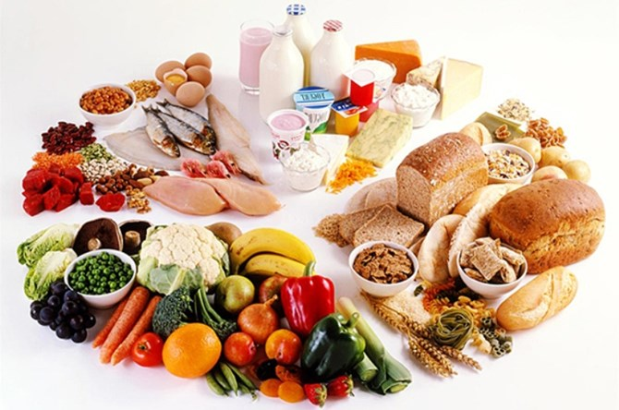
Em còn biết tên những thức ăn đồ uống nào khác giúp cơ thể khỏe mạnh và an toàn?

Slide 8
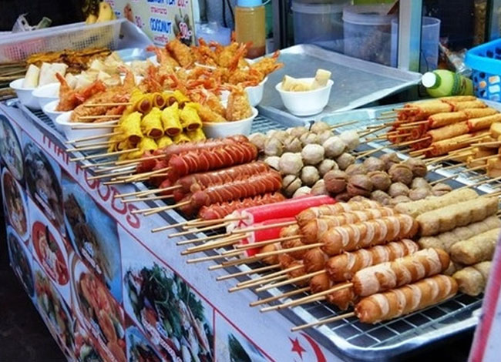
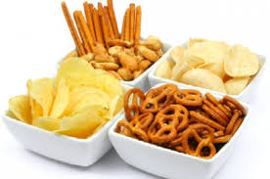
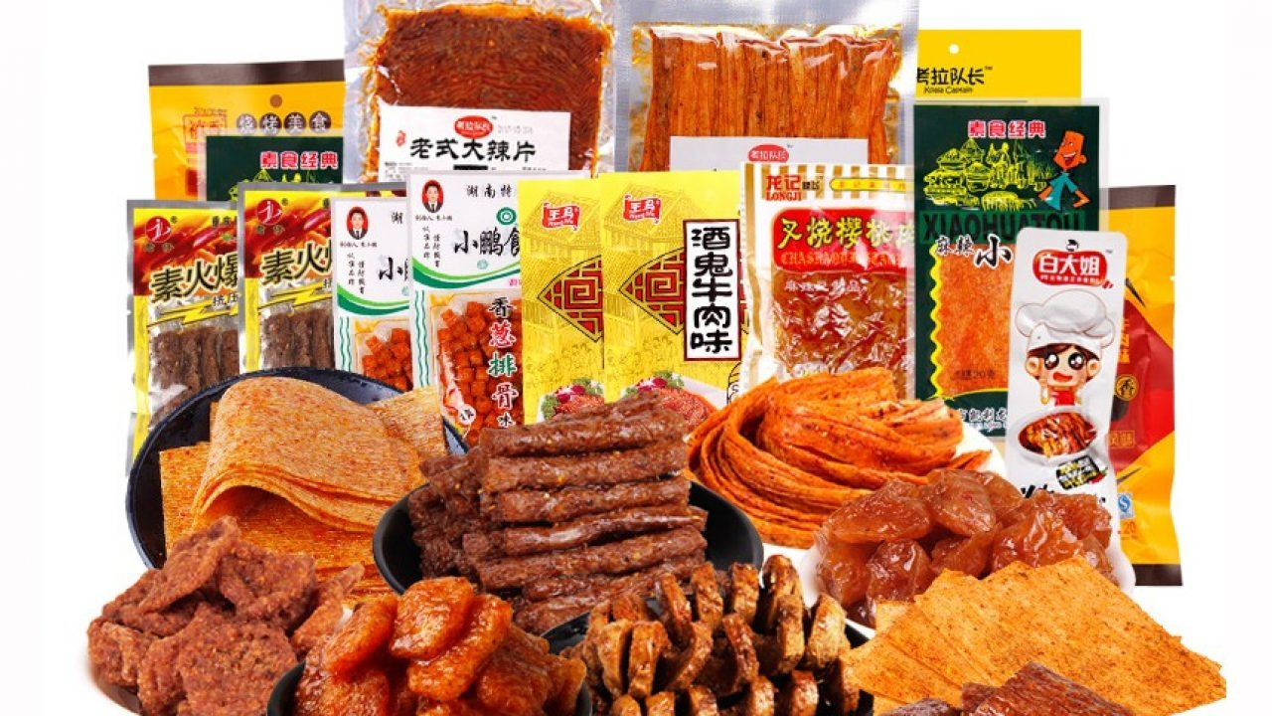
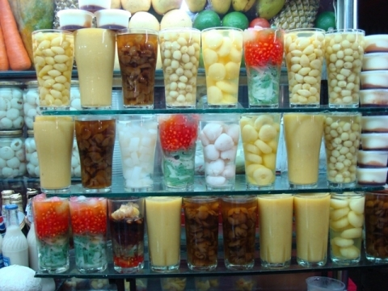
Em còn biết tên những thức ăn đồ uống nào khác nếu ăn nhiều sẽ gây hại cho cơ thể?

Slide 9
Để cơ thể khỏe mạnh chúng ta cần ăn những thức ăn bổ dưỡng và an toàn vệ sinh thực phẩm; hạn chế ăn uống đồ chiên rán và có nhiều đường.
Thức ăn bổ dưỡng nên ăn đầy đủ
Những thức ăn cần hạn chế

Slide 10
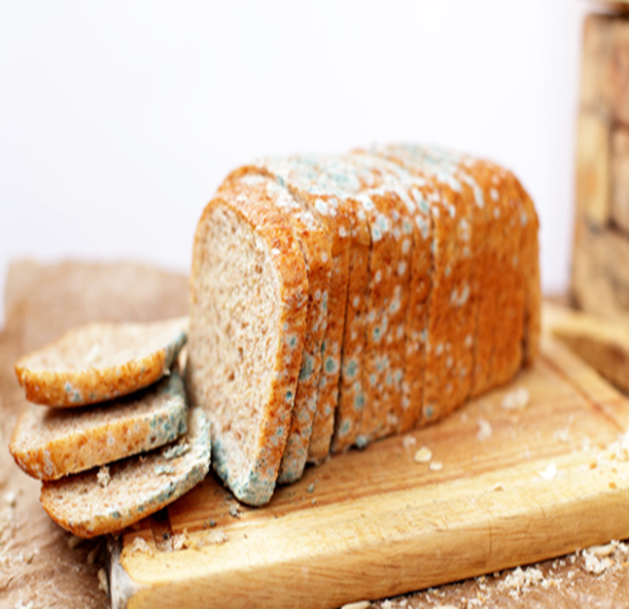
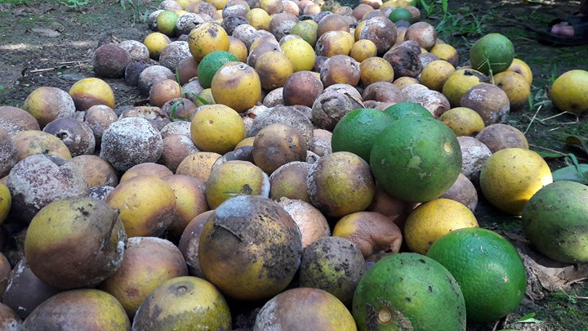
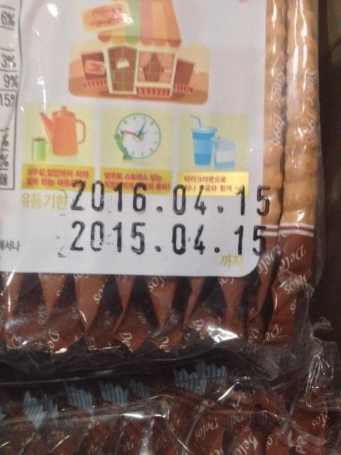
Hoạt động 2: Điều gì sẽ xảy ra nếu em ăn những thức ăn dưới đây?
Để cơ thể khoẻ mạnh và an toàn, tuyệt đối không sử dụng những thức ăn, đồ uống đã hết hạn hoặc ôi thiu hay đã bị mốc.

Slide 11
Trò chơi: Nên và Không nên
Hãy chọn mặt cười cho những món nên ăn hằng ngày, và chọn mặt mếu cho nhưng món ăn, đồ uống không nên ăn uống hằng ngày:
-Sữa chua -Thịt -Hoa quả
-Rau -cơm -Cá
-Đồ uống có ga -Bánh kẹo

Slide 12
TIẾT HỌC KẾT THÚC
Xin chân thành cảm ơn các con và quý thầy cô!

